Slide 1
Sesión 1: Arduino básico para Robótica Educativa
@MiguelACasanova

Slide 2
Sesión 1: Introducción al software y hardware Arduino
Introducción al hardware y software de Arduino
Elementos básicos del lenguaje de programación
Lectura/escritura analógica y digital
Comunicación serial con el PC
Controladores de motor
Control de motores DC y servo
Sensores seguidores de línea

Slide 3
STEAM, ABP y Metodologías Activas
Esta transparencia se introduce aquí como justificación y modelo de lo que los profesores podemos hacer en el aula utilizando metodologías activas como las que queremos usar en este curso.
Este proyecto consiste en que los profesores asistentes diseñen robots, construyan un robot que funcione, lo programen y lo mejoren adaptándolo a sus respectivos grupos de alumnos.
Los profesores (alumnos) aprenderán electrónica, informática, pensamiento computacional, utilizando un modelo de educación integral basada en STEAM (ciencias, tecnología, ingeniería, arte y matemáticas (del inglés: science, technology, engineering, arts y mathematics).
Se pretende animar a que los profesores (alumnos) utilicen la robótica en el aula como excusa para introducir metodologías activas, aprendizaje basado en proyectos y STEAM.
… Y de paso animaros a participar en #SalaRobotiza (SalamancaRobotizaDos)

Slide 4
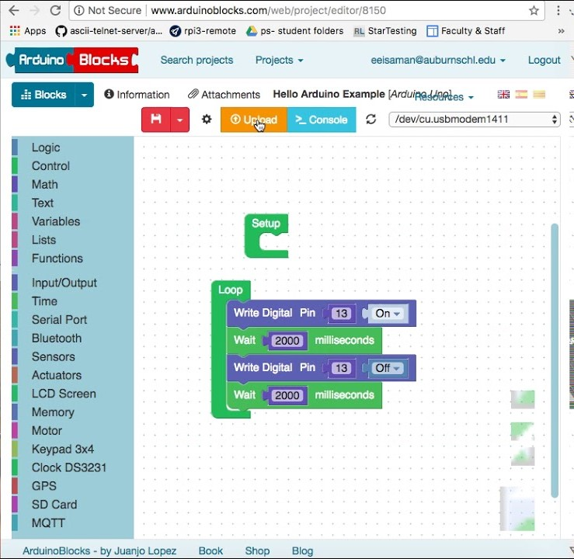
Introducción al hardware y software de Arduino

Slide 5
Características de la placa controladora Arduino

Slide 6
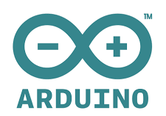
Microcontrolador: Las placas Arduino usan el microcontrolador ATmega. Hay varios tipos, ATmega2560, ATmega 32u4, ATmega328… El Arduino Uno REV 3 el ATmega 328. La velocidad estándar está marcada por un Cristal de cuarzo de 16MHZ.
Memoria: -Memoria flash de 32KB (dentro del ATmega 328) 0,5KB de estos los usa el bootloader. -SRAM de 2KB (dentro del ATmega 328) -EEPROM de 1KB (dentro del ATmega 328)
I/O (Entradas/Salidas): El Arduino Uno tiene 14 pins I/O digitales que operan a 5V (6 de estos tienen salida PWM). Cada pin puede dar y recibir un máximo de 40mA. Algunos pins tienen características especiales: -Serial: 0 (RX) y 1 (TX). Estos pins se usan para la comunicación serie. Están conectados al chip ATmega 16u2 para la conversión USB a TTL Serial data. -PWM (Pulse-Width Modulation): 3,6,5,9,10,11. Proporcionan una salida PWM de 8 bits a 490Hz. -SPI: 10(SS), 11(MOSI), 12(MISO), 13(SCK). Estos pins soportan la comunicación SPI. -External Interrupts: 2 y 3. Estos pins se pueden configurar para llamar una función del programa cuando reciben una interrupción externa. -LED: 13. Hay un LED conectado al pin 13. Cuando el pin tiene un valor HIGH, el LED se enciende. Cuando el pin tiene un valor LOW, el led se apaga. El Arduino Uno también tiene 6 entradas analógicas (A0 a A5). Cada pin tiene 10 bits(1024 valores) y trabajan a 5V. También hay pins analógicos con características especiales: -I2C: A4 o pin SDA y A5 o pin SCL. Soportan la comunicación I2C (TWI). -AREF: Voltaje de referencia de las entradas analógicas. Sirve para cambiar a través de programación el voltaje máximo de entrada de los pins analógicos. -Reset. Colocando este pin a LOW se reinicia el programa.
POWER: El Arduino Uno puede alimentarse a través de la conexión USB o con una alimentación externa DC a través del conector jack o los pins Vin y GND. La placa aguanta un mínimo de 6V y un máximo de 20V, aunque es recomendable alimentarla entre 7V – 12V para evitar dañar la placa. Pins de alimentación: Vin: Entrada positiva para alimentación externa, GND: Pin de masa (ground), 5V: Este pin proporciona 5V de salida del regulador de la placa y 3.3V: Este pin proporciona 3,3V de salida del regulador de la placa y un máximo de 50mA.
Comunicación: El Arduino Uno puede comunicase con un ordenador, otra placa Arduino o otros microcontroladores a través del puerto serie utilizando los pin 0(RX) y 1(TX). El chip ATmega 16u2 de la placa convierte la comunicación serie a USB y aparece como un puerto virtual (COM) al ordenador. En la placa hay dos leds (RX y TX) los cuales parpadean cuando hay una transmisión de datos vía Serial to USB con el ordenador (pero no parpadean cuando hay una comunicación Serial con los pins 0 y 1). El Atmega328 también soporta comunicaciones I2C y comunicaciones SPI.

Slide 7
Elementos básicos del lenguaje de programación

Slide 8
El entorno de programación de Arduino ARDUINO IDE

Slide 9
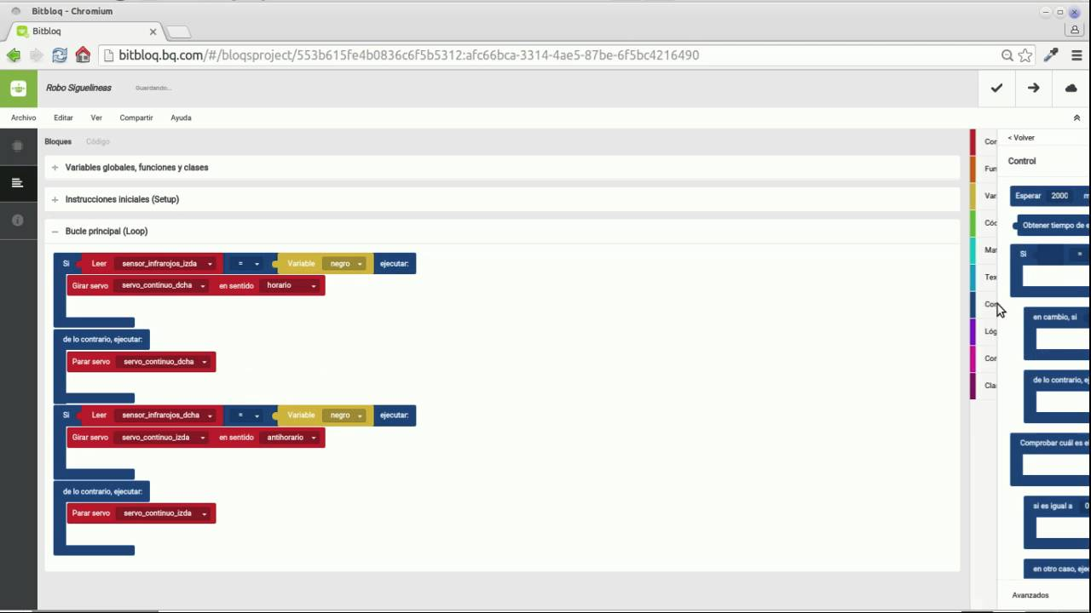
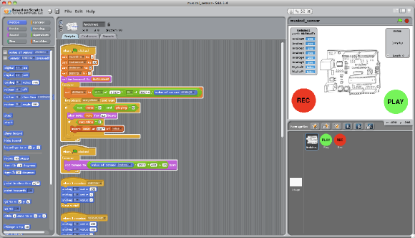
Entornos de programación por bloques
Bitbloq
ArduinoBlocks
Scratch for Arduino S4A

Slide 10
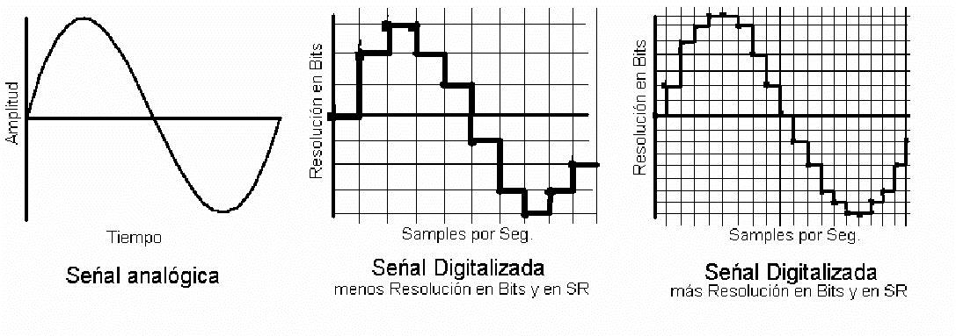
Lectura/escritura analógica y digital

Slide 11
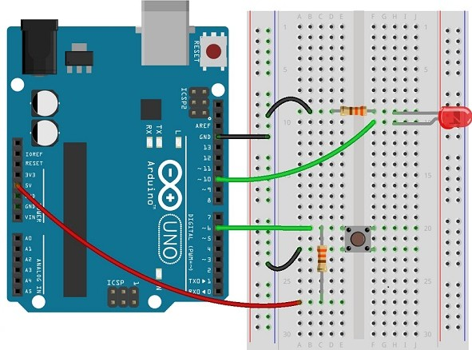
Lectura/escritura digital
int LED = 10 ;
int boton = 6;
void setup()
{
pinMode( LED, OUTPUT) ; // LED como salida
pinMode( boton , INPUT) ; //botón como entrada
}
void loop()
{
int valor = digitalRead(boton) ; // leemos el valor de boton en valor
digitalWrite( LED, valor) ;
}

Slide 12
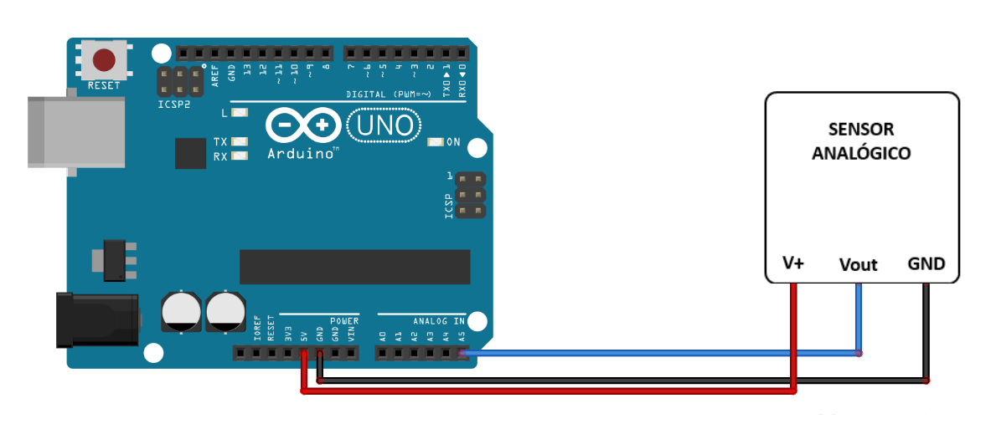
Lectura analógica
const int analogPin = A0;
int value; //variable que almacena la lectura analógica raw
int position; //posición del potenciómetro en tanto por ciento
void setup() {
}
void loop() {
value = analogRead(analogPin); // realizar la lectura analógica raw
position = map(value, 0, 1023, 0, 100); // convertir a porcentaje
//...hacer lo que se quiera, con el valor de posición medido
delay(1000); // añadir algún retardo entre medidas…
}

Slide 13
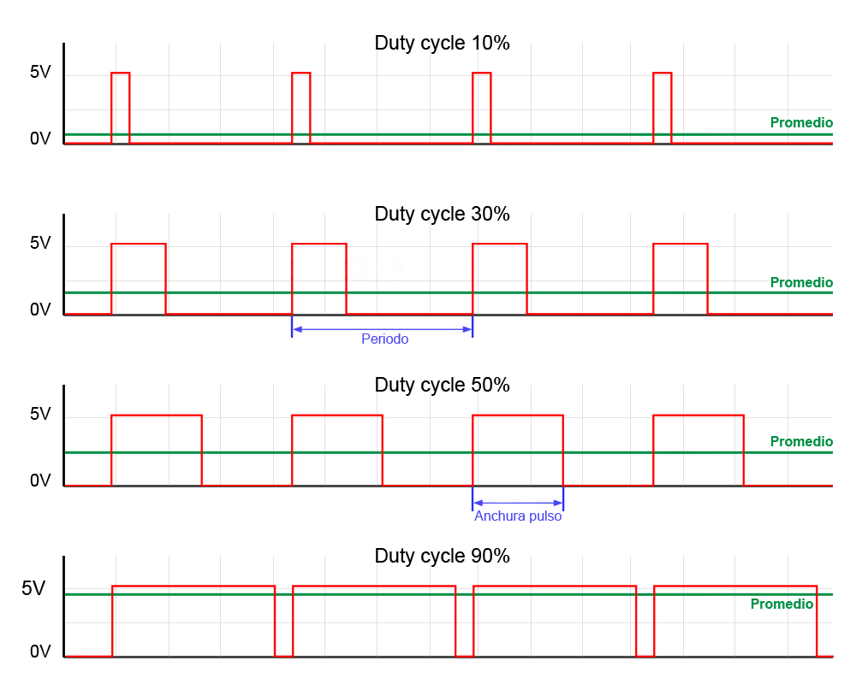
Escritura “analógica” Señales PWM (Pulse Wide Modulation)
PWM NO ES UNA SEÑAL ANALÓGICA pero en la mayoría de las aplicaciones una señal pulsada es suficiente para emular una señal analógica.
Por ejemplo, podemos variar la intensidad luminosa en un LED mediante un PWM. El LED realmente se enciende y apaga varias veces por segundo, pero este parpadeo es tan rápido que el ojo no lo aprecia. El efecto global percibido es que el LED brilla con menor intensidad.
const int analogOutPin = 11; // Analog output pin
byte outputValue = 0; // valor del PWM
void setup() {
}
void loop() {
analogWrite(analogOutPin, outputValue);
delay(10);
outputValue++;
}

Slide 14
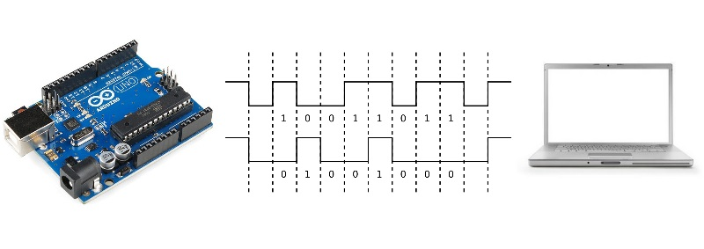
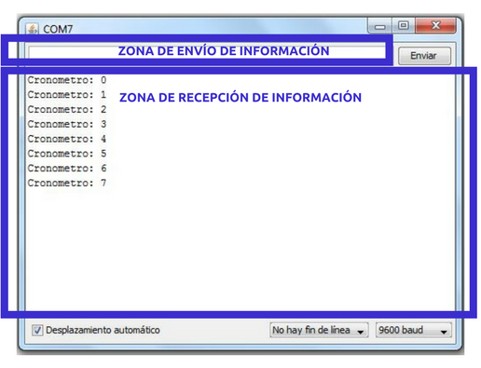
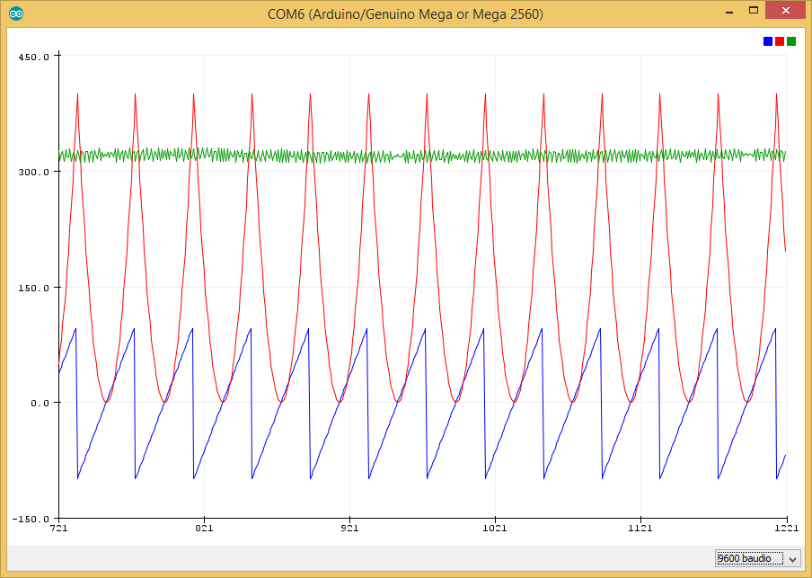
Comunicaciones en Serie
void setup()
{
Serial.begin(9600);
}
void loop()
{
if(Serial.available()>0) //Comprobamos si en el buffer hay datos
{
char dato=Serial.read(); //Lee cada carácter uno por uno y se almacena en una variable
Serial.println(dato); //Imprimimos en la consola el carácter recibido
}
}

Slide 15
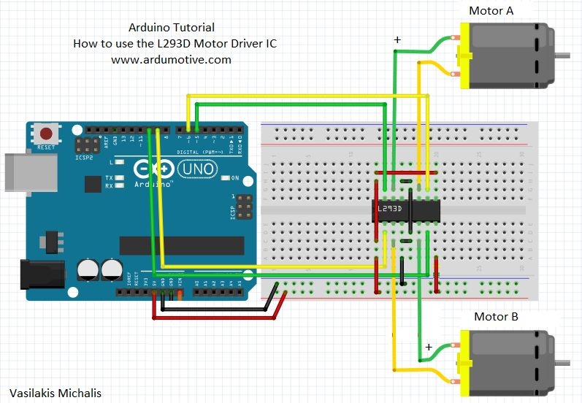
Controladores de Motor
//L293D
//Motor A
const int motorPin1 = 5; // Pin 14 of L293
const int motorPin2 = 6; // Pin 10 of L293
//Motor B
const int motorPin3 = 10; // Pin 7 of L293
const int motorPin4 = 9; // Pin 2 of L293
//This will run only one time.
void setup(){
//Set pins as outputs
pinMode(motorPin1, OUTPUT);
pinMode(motorPin2, OUTPUT);
pinMode(motorPin3, OUTPUT);
pinMode(motorPin4, OUTPUT);
//Motor Control - Motor A: motorPin1,motorpin2 & Motor B: motorpin3,motorpin4
//This code will turn Motor A clockwise for 2 sec.
digitalWrite(motorPin1, HIGH);
digitalWrite(motorPin2, LOW);
digitalWrite(motorPin3, LOW);
digitalWrite(motorPin4, LOW);
delay(2000);
//This code will turn Motor B counter-clockwise for 2 sec.
digitalWrite(motorPin1, LOW);
digitalWrite(motorPin2, LOW);
digitalWrite(motorPin3, LOW);
digitalWrite(motorPin4, HIGH);
delay(2000);
//And this code will stop motors
digitalWrite(motorPin1, LOW);
digitalWrite(motorPin2, LOW);
digitalWrite(motorPin3, LOW);
digitalWrite(motorPin4, LOW);
}
void loop(){
}

Slide 16
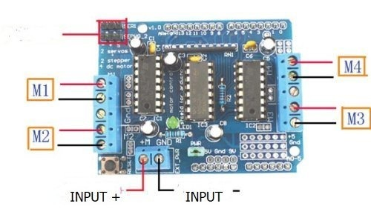
Drivers de motores comerciales
Shields L293 (arriba) y L298D (derecha)

Slide 17
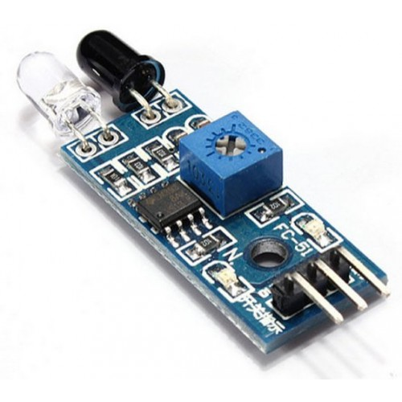
Sensores seguidores de línea

Slide 18
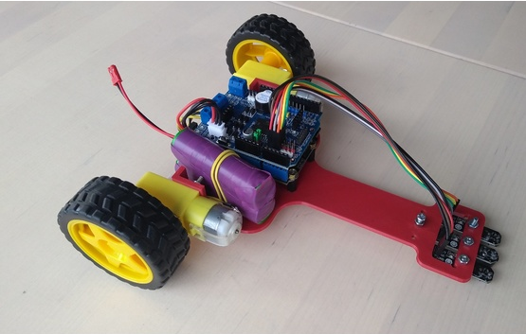
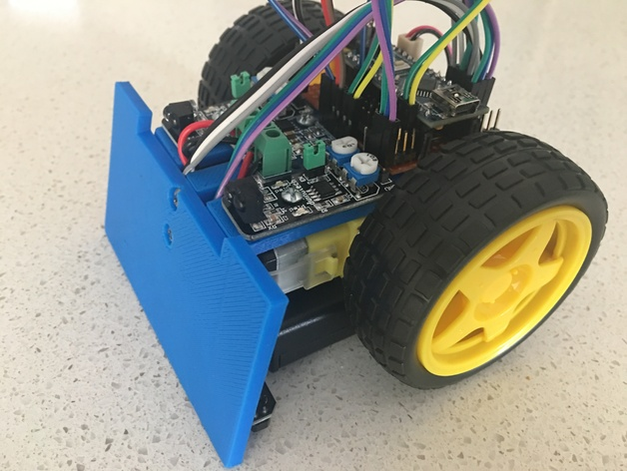
¡A montar robots!
Sigue-líneas
Sumo

Slide 19
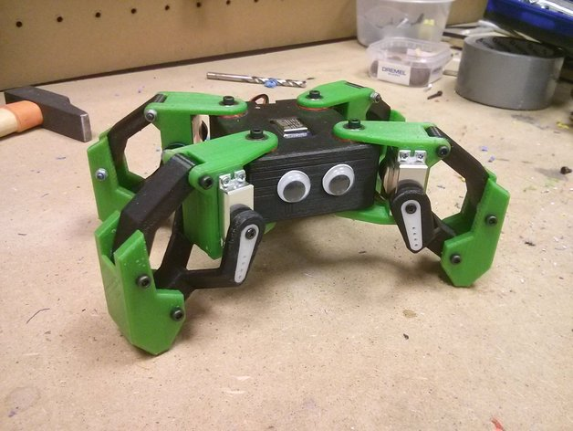
¡A montar robots!
Otto y Arduped
Mini Kame

Slide 20
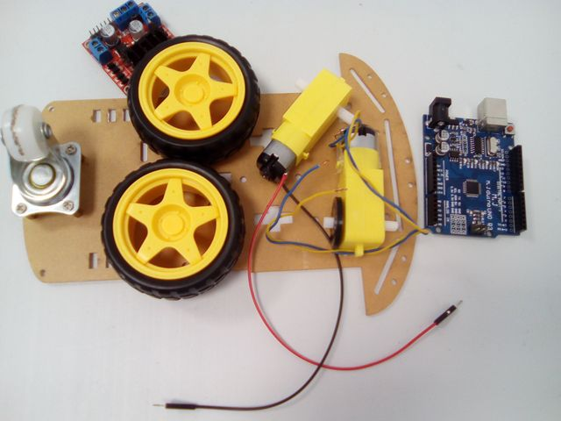
¡A montar robots! (más modelos)
Coche
Y a ti, ¿qué se te ocurre?

Slide 21
Robot Inmoov
GRACIAS POR VUESTRA ATENCIÓN
NOS VEMOS EN LA SIGUIENTE SESIÓN
@MiguelACasanova

